Slide 1
HVLS fan til køling om sommeren og udligning af temperaturgradient om vinteren i højloftede lokaler
Af Merete Lyngbye, Energieffektivisering og Ventilation
November 2021

Slide 2
Dagsorden
Hvad er en HVLS fan ?
Elforskprojekt med Nordic Fan company ApS
Opnåede resultater
Spin-off

Slide 3
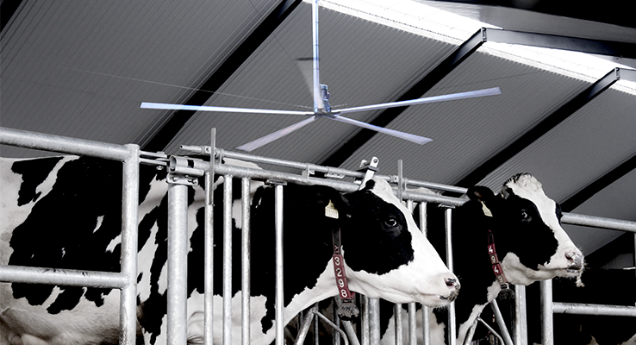
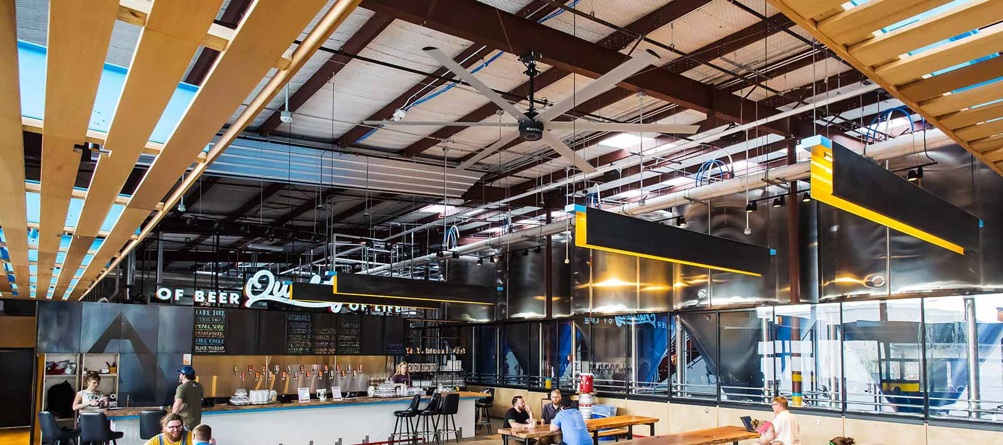
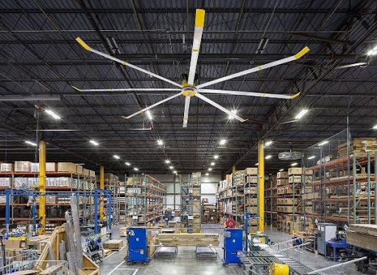
Hvad er en HVLS fan ?
High Volume Low Speed
Opfundet til kvægstalde i USA i slut 90érne
Køling og energibesparelse
I 1999 startede salg til andre segmenter i varme lande
I dette projekt er udviklet vinger og styringsalgoritmer til højloftede lokaler i det nordeuropæiske klima

Slide 4
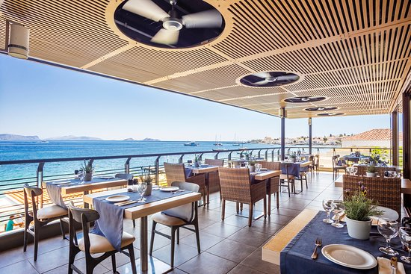
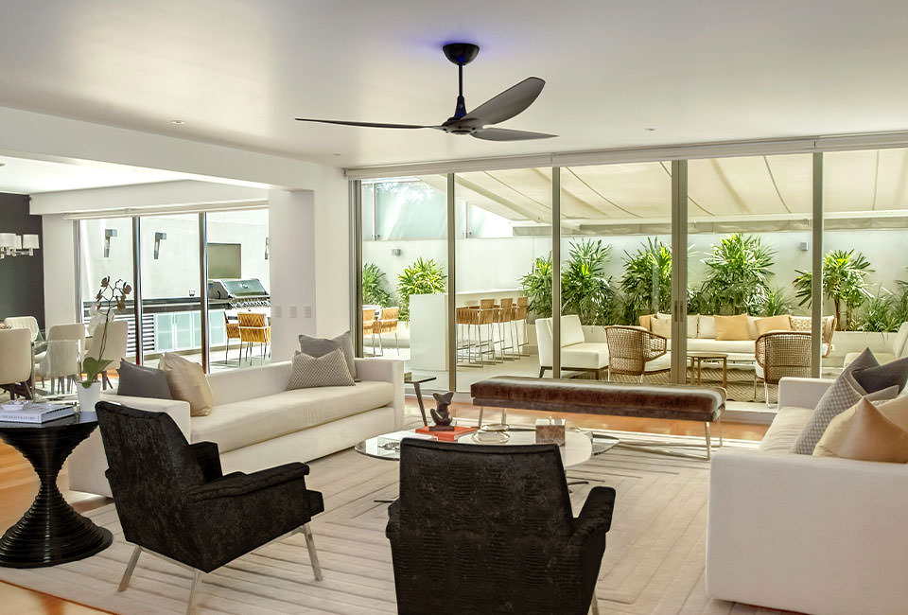
En HVLS fan er ikke en ”House hold fan”
HVLS (High Volume Low Speed) fan er defineret ved at have en diameter større end 2,1 m
En ”House hold fan” har et højt omdrejningstal. En HVLS fan kører langsomt rund (Low Speed)
En ”House hold” fan støjer mere end en HVLS

Slide 5
Eksponentiel vækst i salg af HVLS fans til varme lande Behov for udvikling til Nord Europa – koldere skiftende klima
Eksempel på salgstal af HVLS fans i USA
Elforsk projekt har bevirket, at vi nu har en dansk produceret HVLS fan specielt designet til det nordeuropæiske klima

Slide 6
Dagsorden
Hvad er en HVLS fan ?
Elforskprojekt med Nordic Fan company ApS
Nordic ApS er blevet et aktieselskab Nordicco A/S
Opnåede resultater
Spin-off

Slide 7
Elforsk projekt med Nordic Fan Company /Nordicco
WP0: Projektledelse
WP1: Kortlægning af brancheanvendelse for HVLS ventilation
WP2: Indledende tests af to HVLS ventilatorer på Teknologisk Institut
WP3: CFD beregninger og udvikling af nyt vingedesigns
WP4: Test af nye vinger på Teknologisk Institut
WP5: Udvikling af intelligent styringsalgoritme til HVLS ventilator
WP6: Demonstration af samlet ventilationssystem (Demonstreres nu hos Vestas og i Hendensted hallen)
WP7: Opsætning af test protokol for HVLS ventilatorer
WP8: Designmanual til dimensionering af HVLS ventilation (Færdig i November)
WP9: Formidling og rapportering (Foredrag, kurser, Maskinmesteren)

Slide 8
Dagsorden
Hvad er en HVLS fan ?
Elforskprojekt med Nordic Fan company ApS
Opnåede resultater
Spin-off

Slide 9
Kortlægning af brancheanvendelse for HVLS fans i DK
Lokaler med højt til loftet
Fjerne termisk stratificering
Køle
Fungere med åbne døre og porte
Idrætshaller
Industrilokaler
Lagerbygninger
Hangarer
Atrier

Slide 10
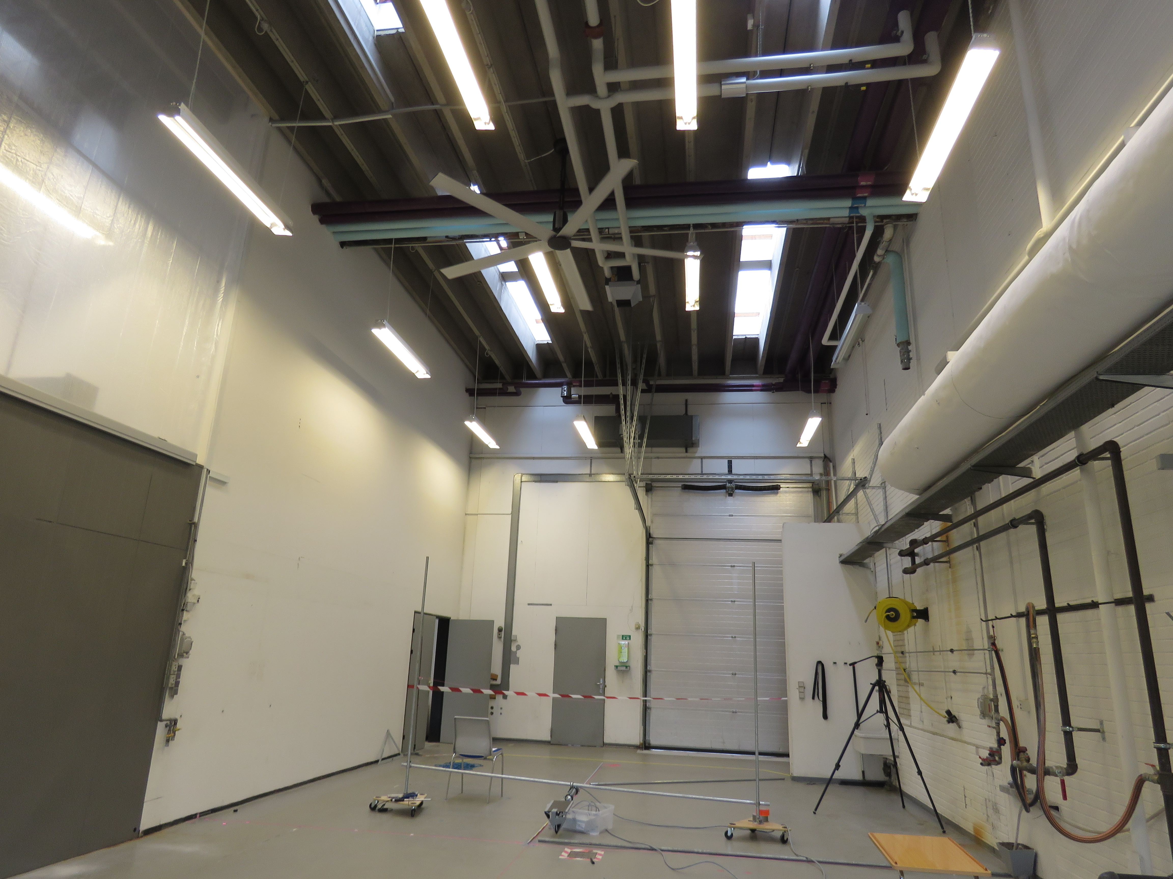
Målinger på Teknologisk Institut

Slide 11
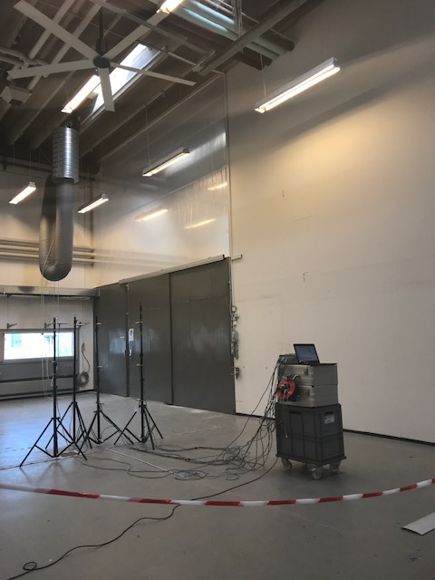
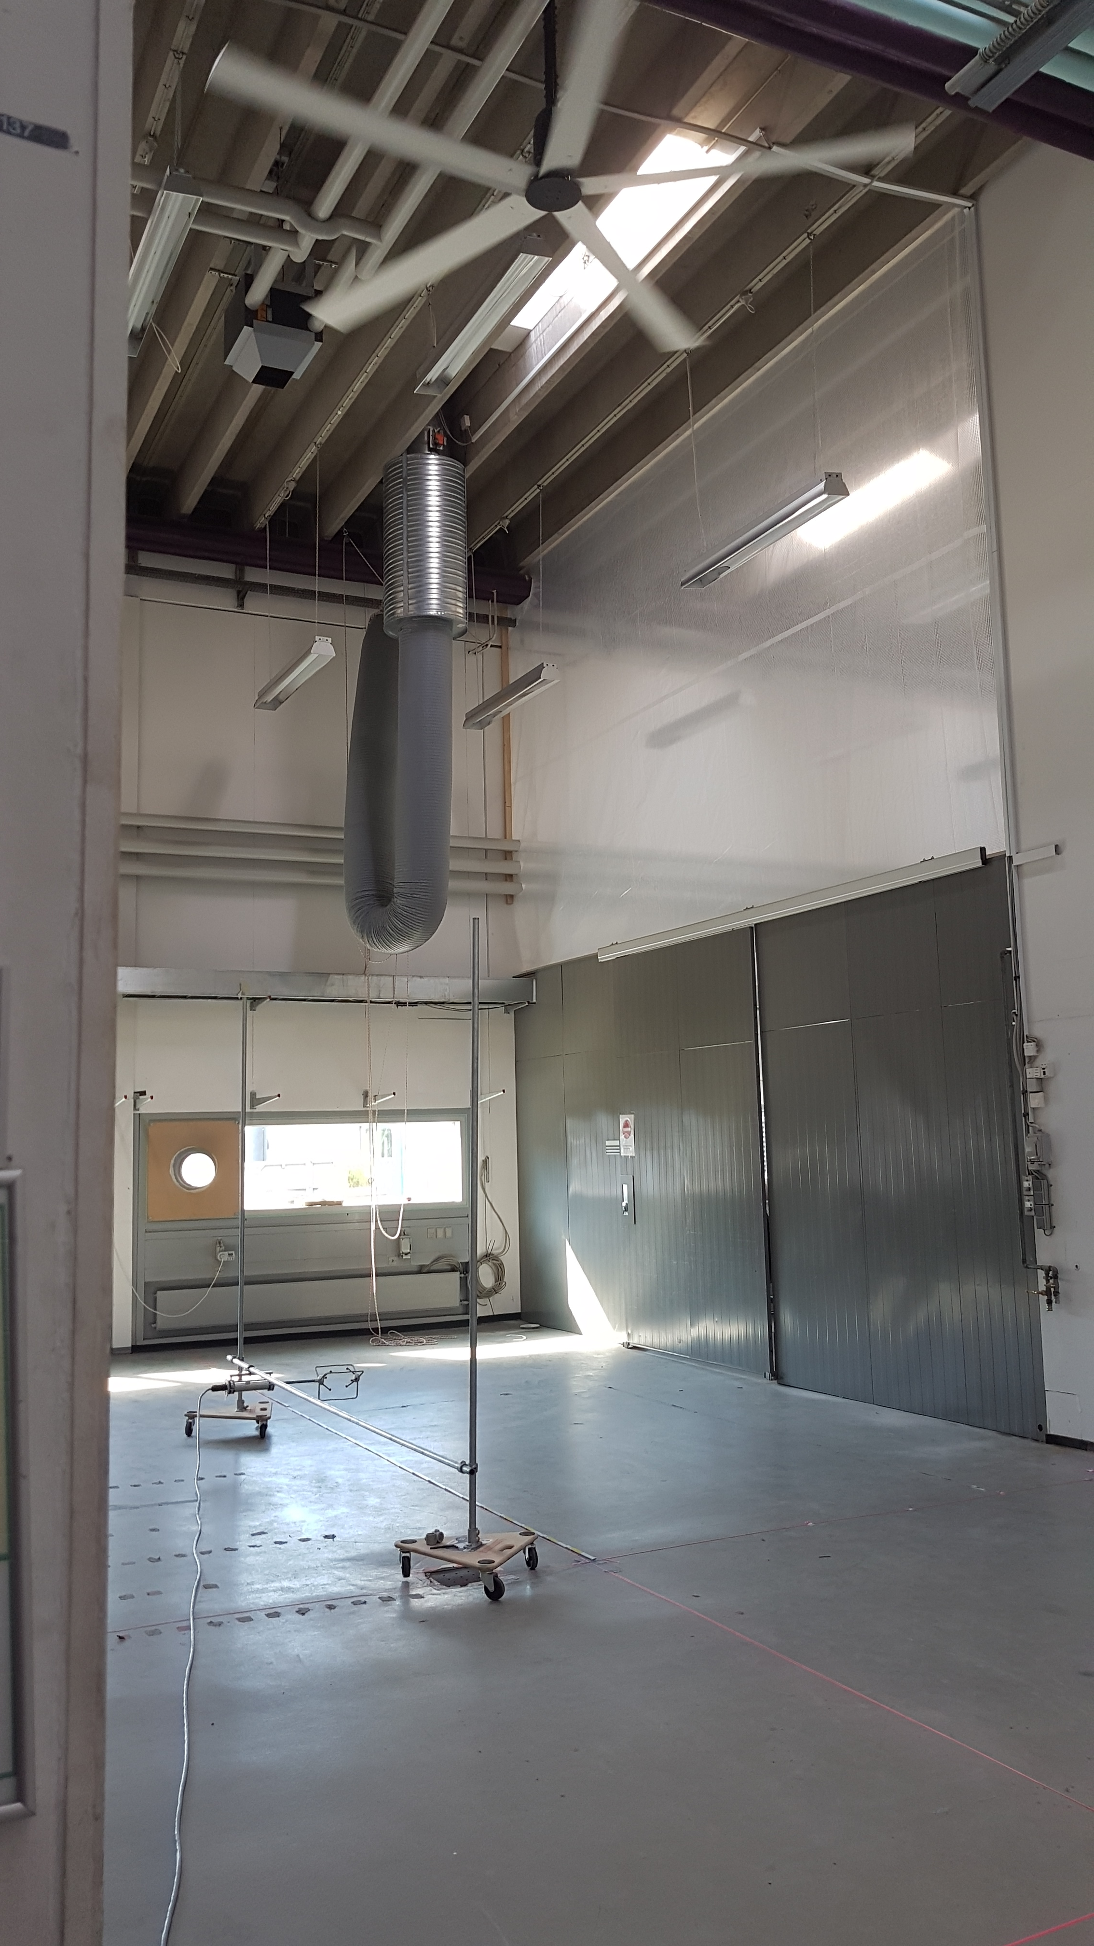
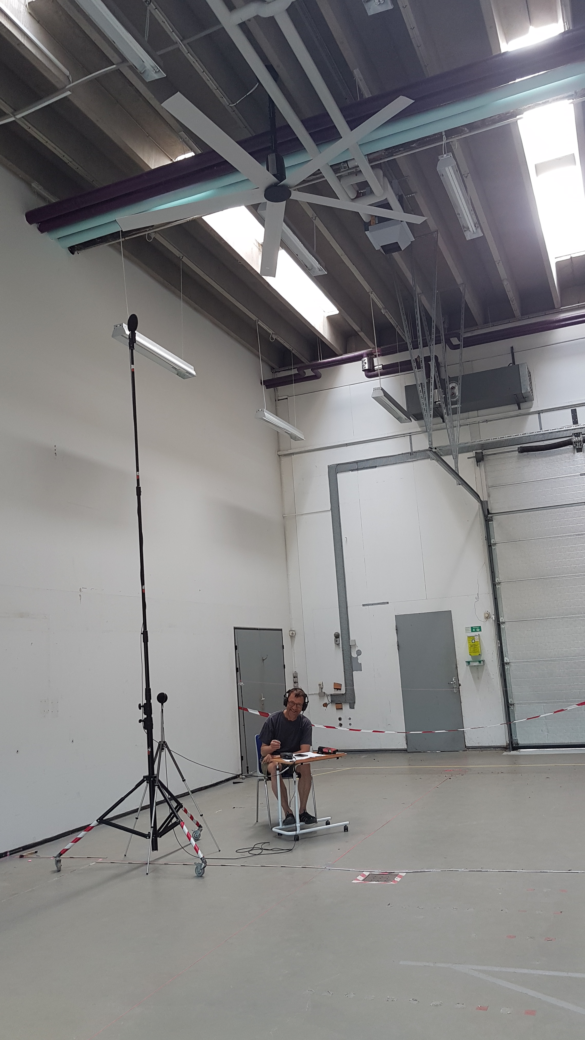
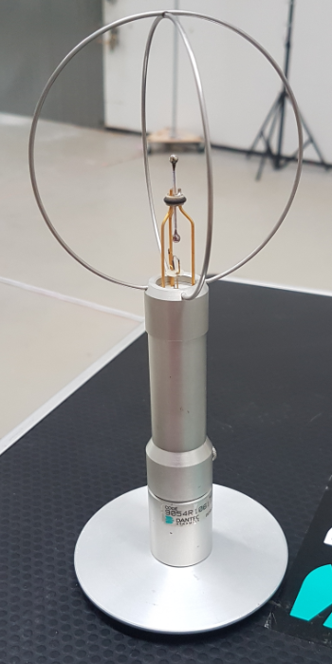
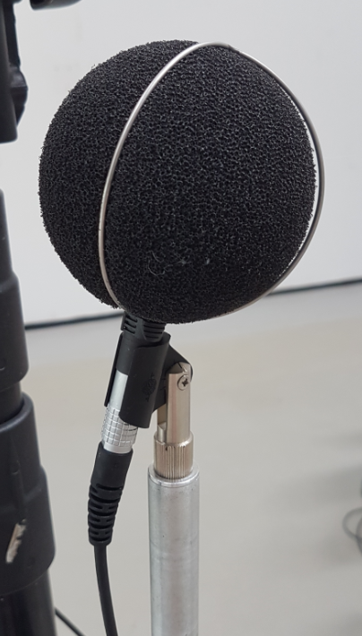
Målinger med Dantec hastighedsprober | Målinger med Ultra sonic anemometer | Målinger med Brüel og Kjær type 2270

Slide 12
Lydmålinger ifm. udvikling af relativ støjfri HVLS fan Ventilator er udviklet til højloftede lokaler og med aktive ansatte, dvs. ikke til lavloftede lokaler med stillesiddende arbejde

Slide 13
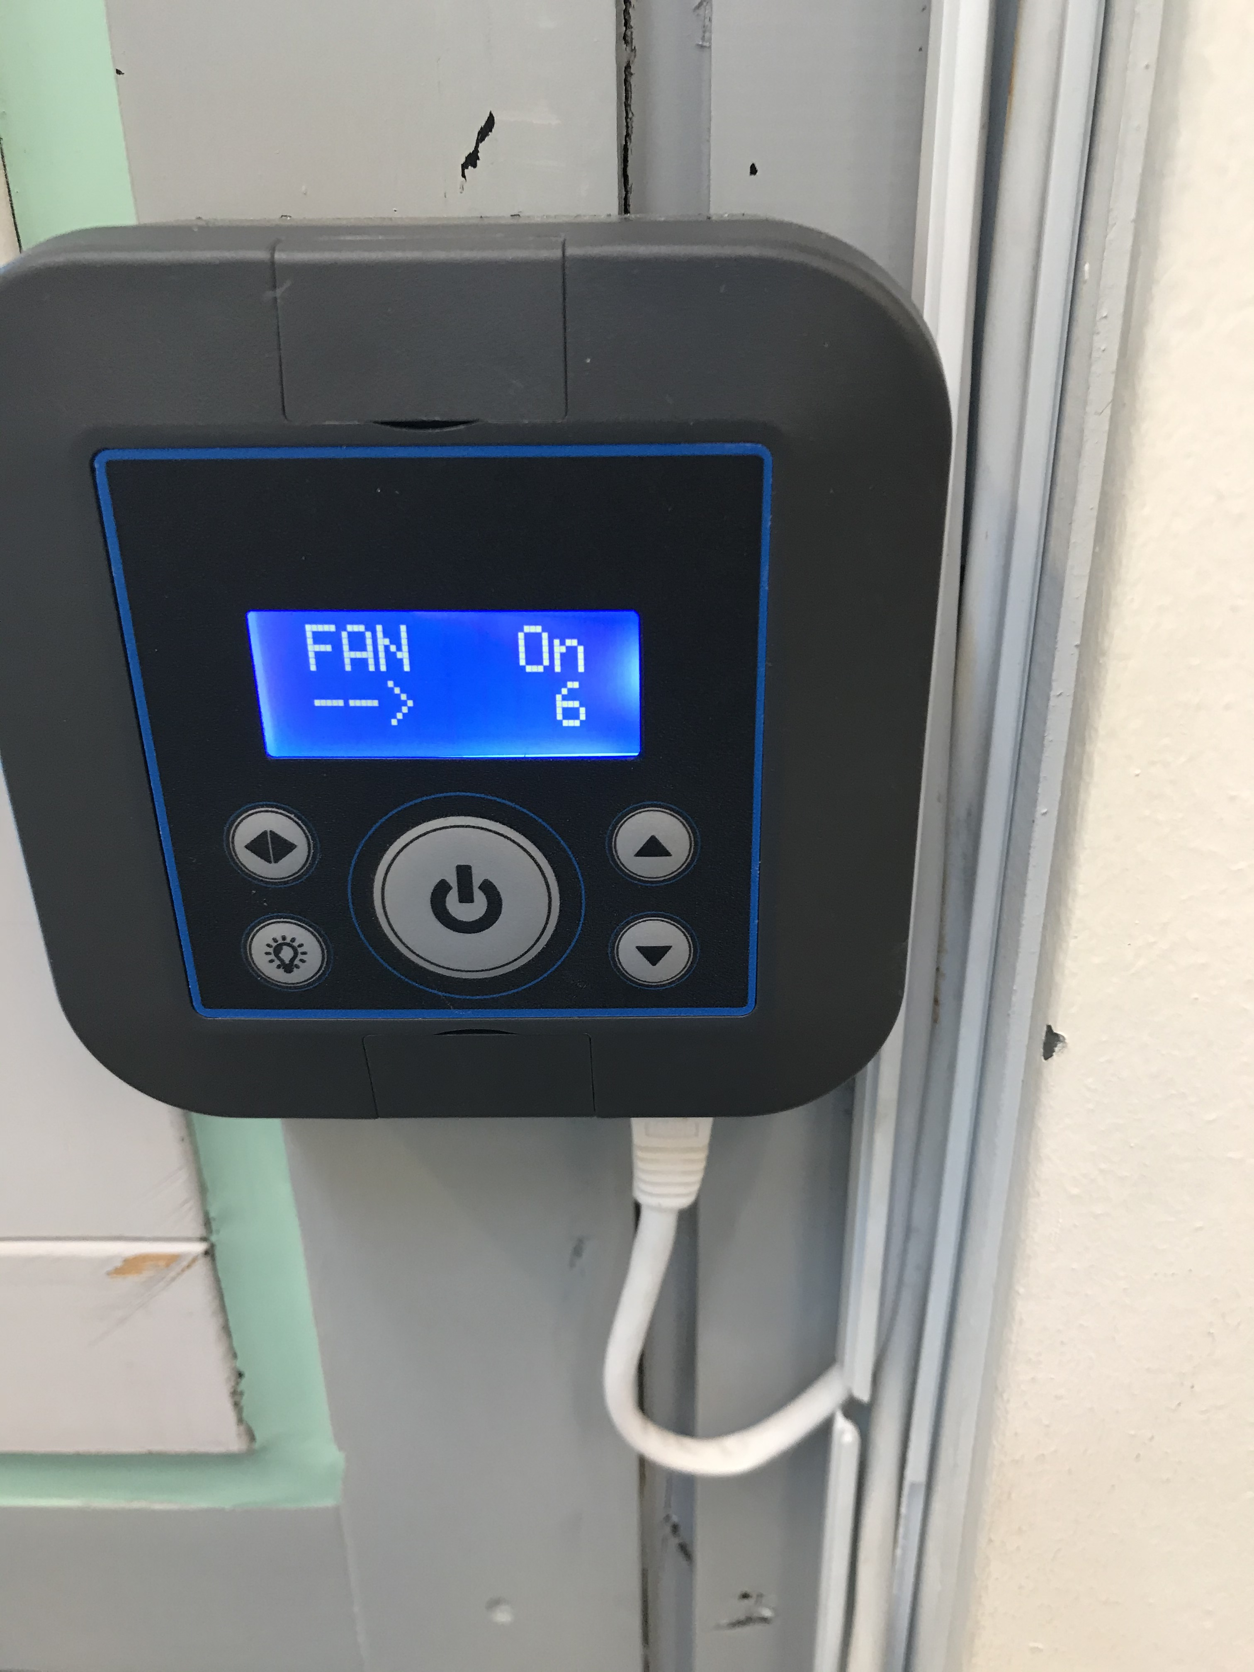
Lufthastighedsmålinger med fan fra Nordicco A/S Målinger 0,6 meter over gulv ifm. HVLS fan fra Nordic Fan Company Målinger er yderligere foretaget 0,1, 1,1 og 1,8 meter over gulv

Slide 14
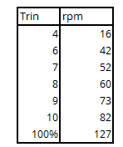
Afkøling med HVLS fra Nordic Fan Company

Slide 15
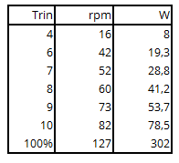
Energiforbrug

Slide 16
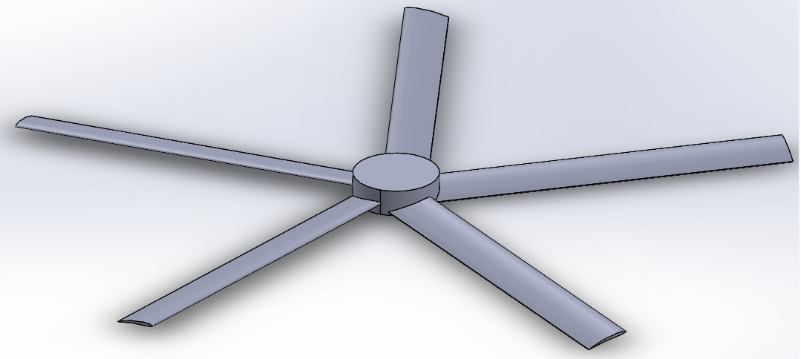
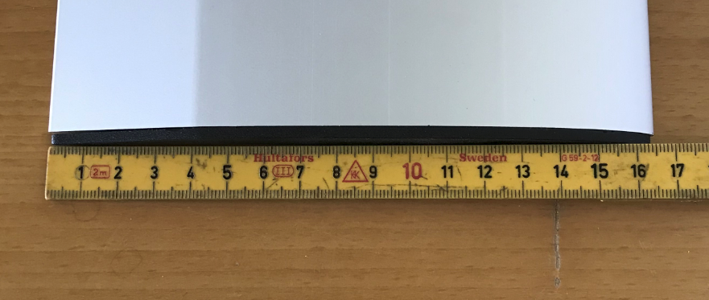
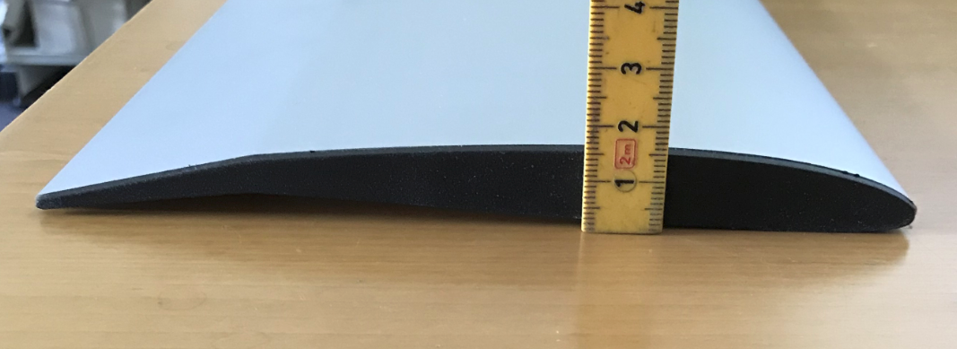
CFD beregninger

Slide 17
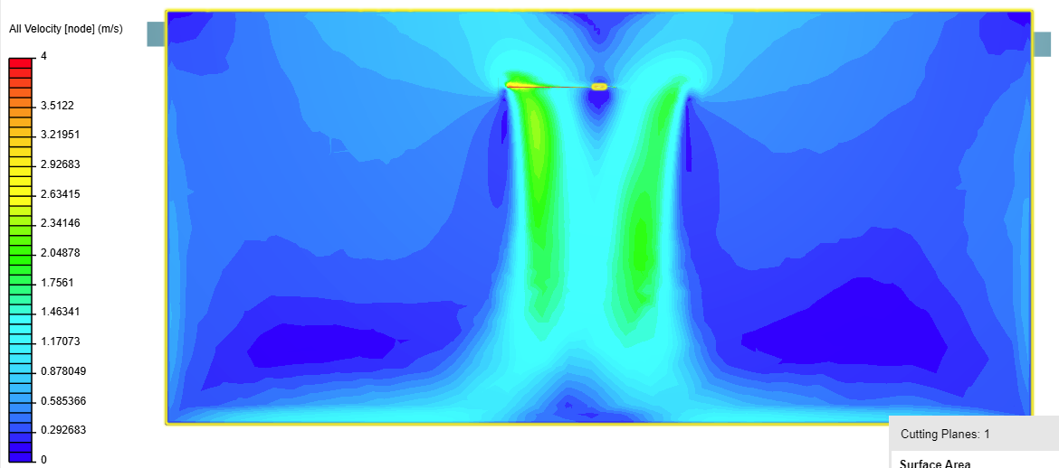
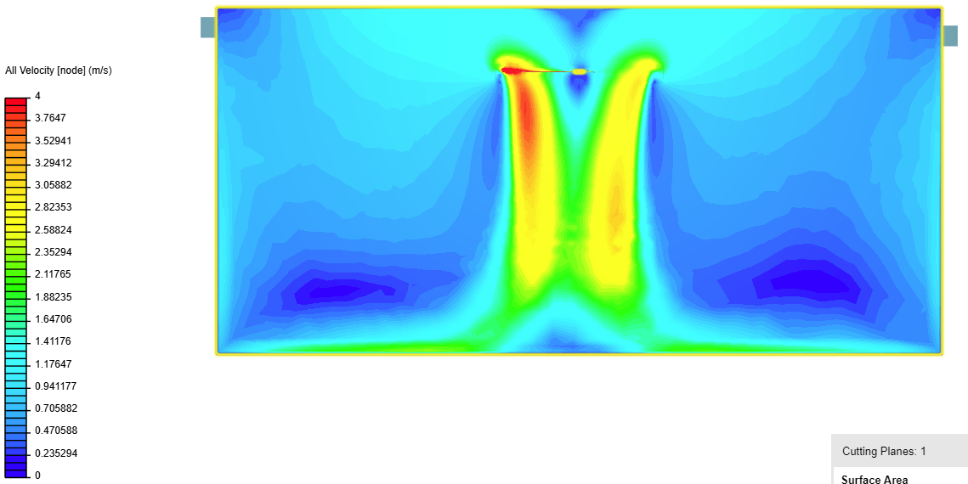
CFD beregninger
Ø3m - Trin 6 – 76 rpm
Ø3m - Trin 10 – 127 rpm

Slide 18
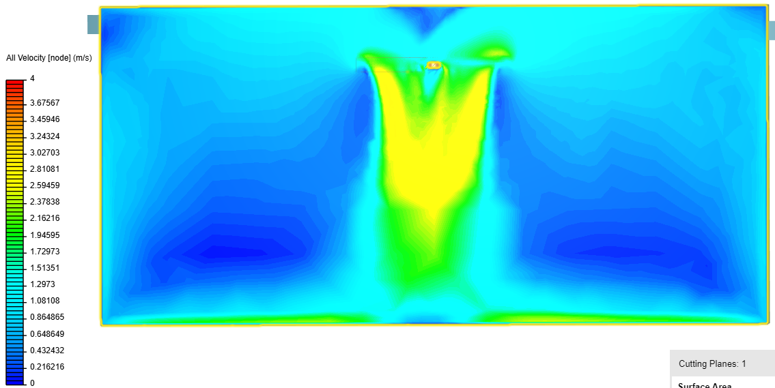
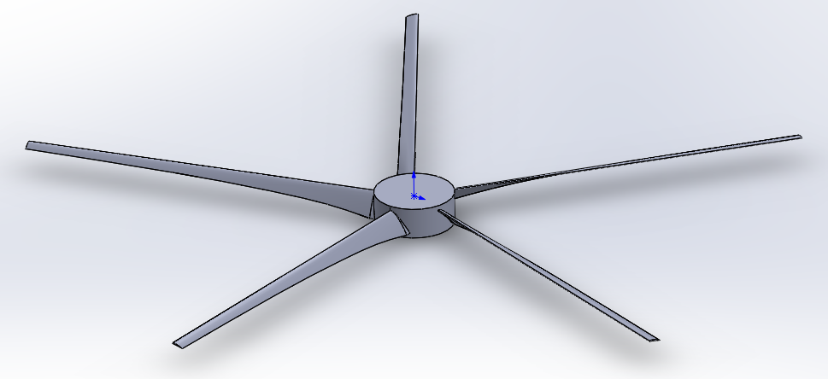
CFD beregninger - Nyt vingedesign

Slide 19
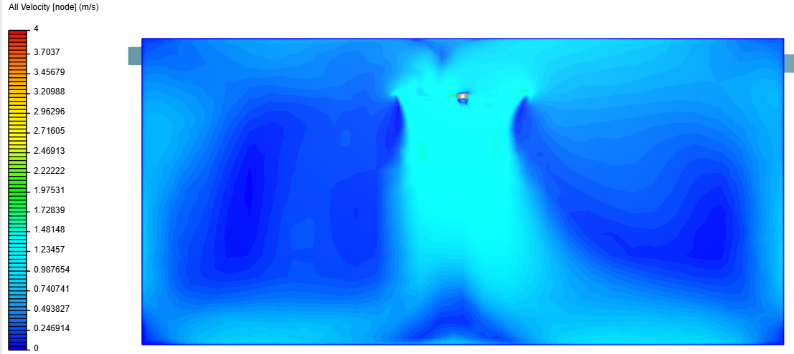
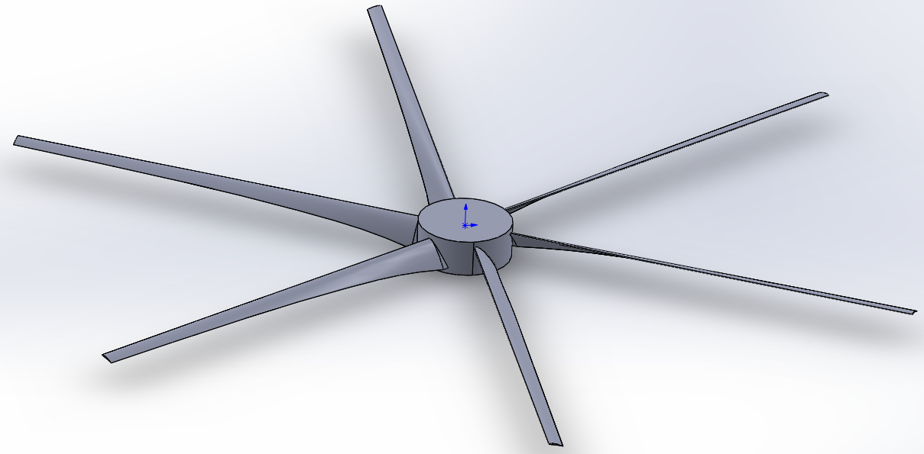
CFD beregninger - Nyt vingedesign og med 6 vinger

Slide 20
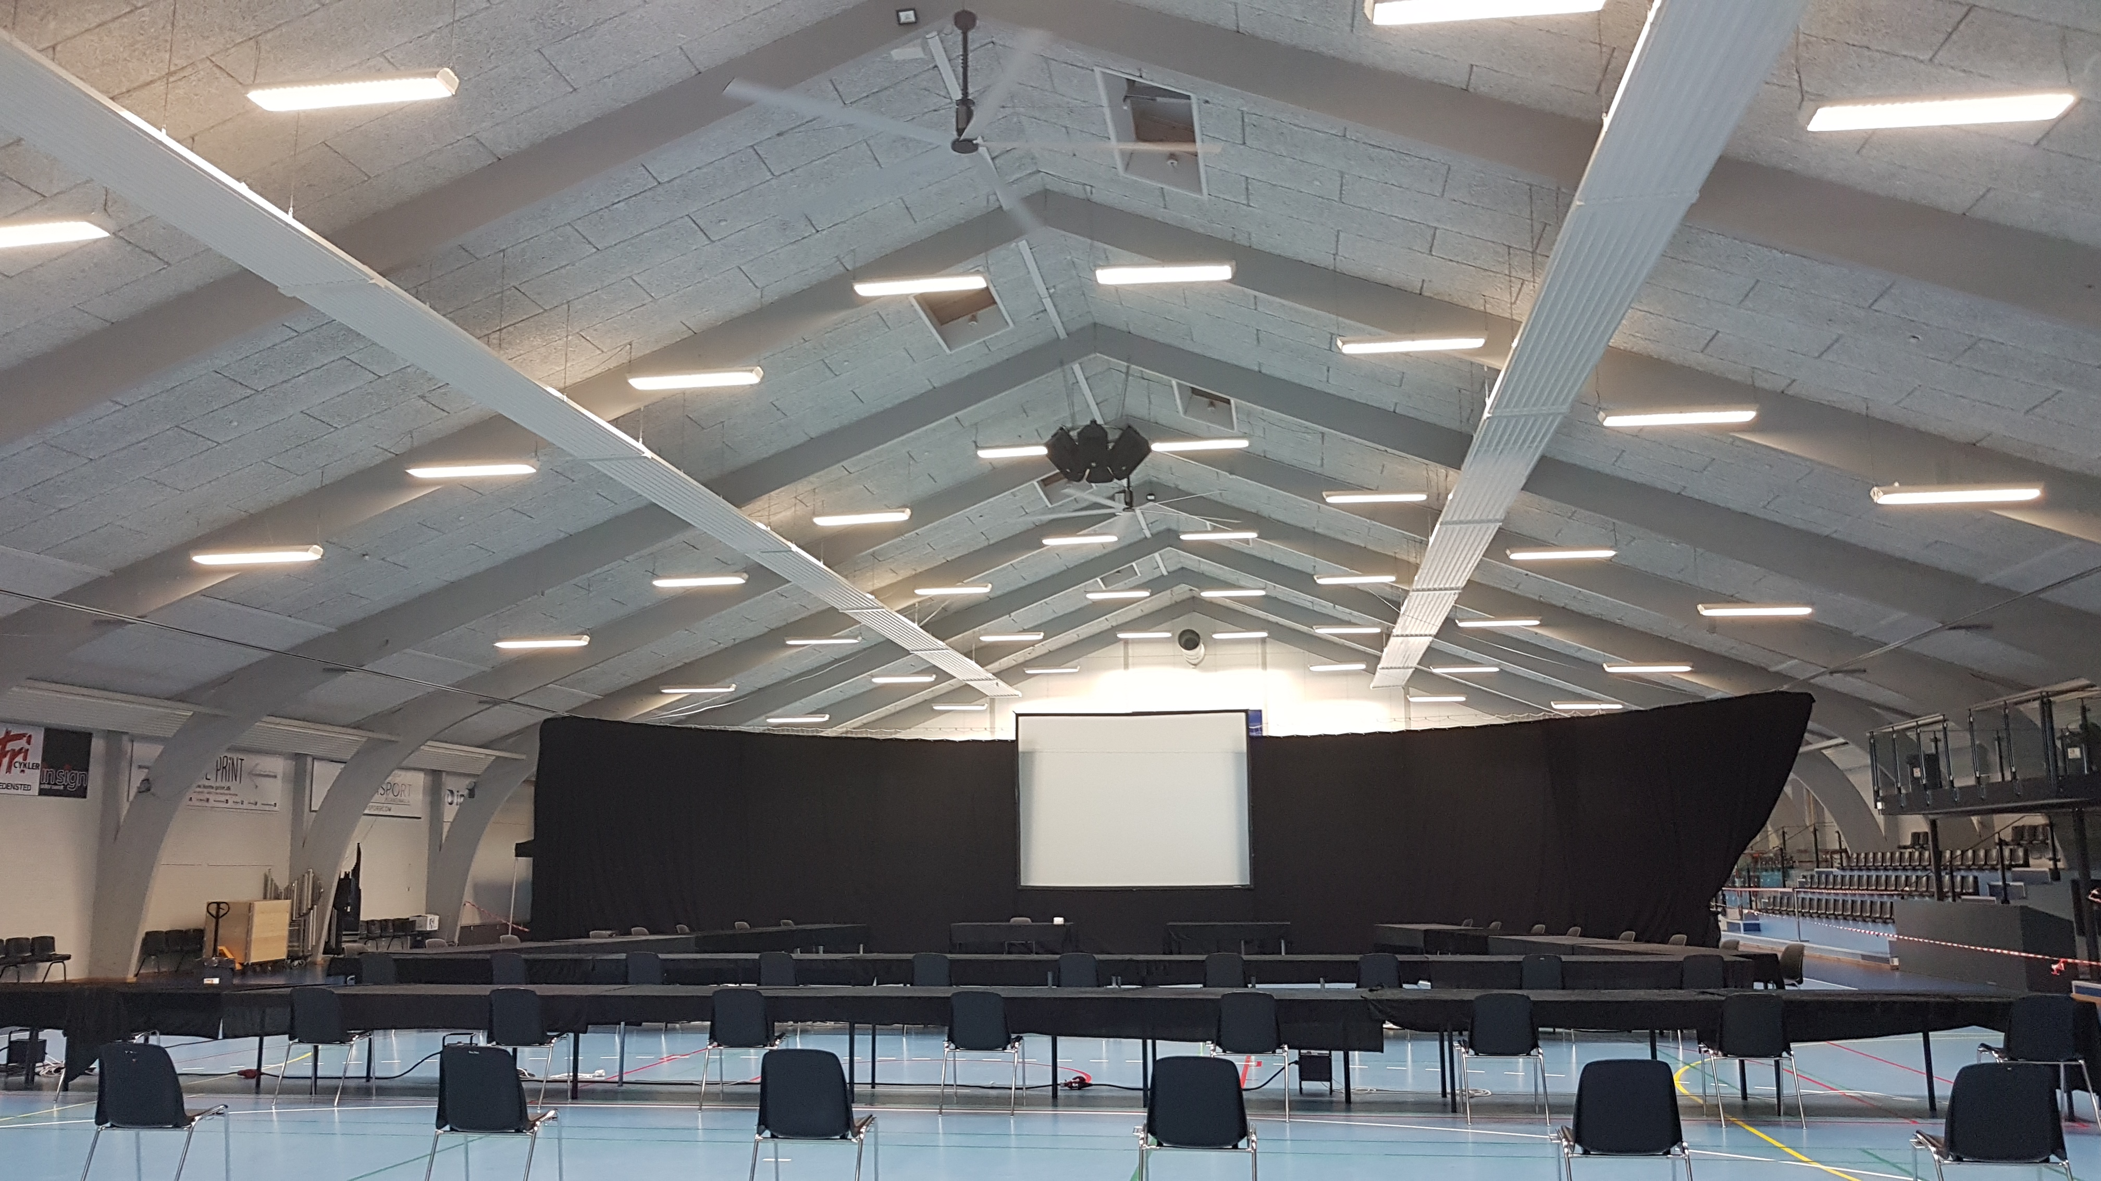
Tests i Hedensted idræthal og i fabrikationshal hos Vestes

Slide 21
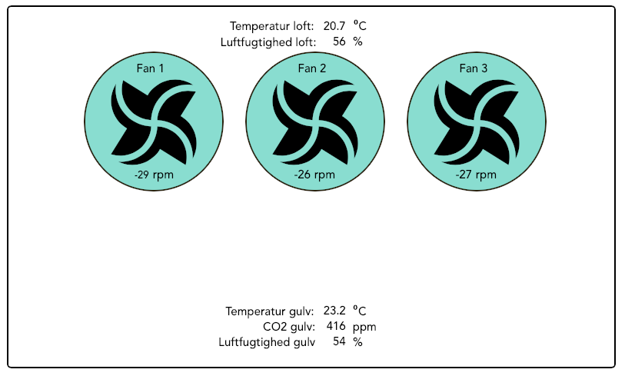
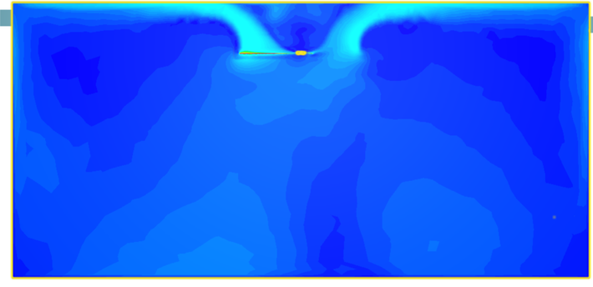
Ny opfindelse – gevinst ved omvendt omløbsretning - varmen ligger ikke under loftet
0 rpm – varmt ved loftet
27 rpm – varmen sendes ned
uden træk

Slide 22
Elforsk projekt – spin-off
Dette Elforsk projekt har udviklet en HVLS fan til højloftede haller hvor folk er i bevægelse (lagre, industrivirksomheder, sportshaller og lignende)
Amerikansk firma starter nu salg af dansk udviklet og produceret HVLS fan fra Nordicco A/S (Link: Greenheck | Building Value in Air)
DEAS har efterspurgt løsningen til kontorer, da der i mange kontormiljøer der har udfordringer med for høje temperaturer om sommerperioden
Next step – løsning til kontorer hvor loftshøjden er lavere og folk er stillesiddende – indsendt EUDP ansøgning

Slide 23
Tak for opmærksomheden ifm. præsentation af færdigudviklet HVLS fan fra Nordicco til højloftede lokaler med folk i bevægelse (lagerbygninger, industrilokaler, sportshaller, fitness centre og lignende) Tak til Elforsk for midler til udvikling af denne dansk producerede HVLS fan egnet til det Nordeuropæiske marked. Corona epidemi og tilskud fra Elfork har bevirket at der har været et boost til hurtig udvikling.

